Slide 1
使用說明 _{2017 / 08 / 07}

Slide 2
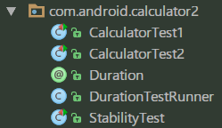
以Source Code為例
基本的Espresso Test Case
新定義的Annotation
Runner
Suite的使用方式

Slide 3
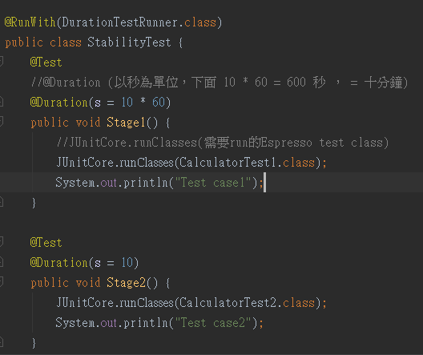
以Source Code為例
加上@Test
加上@Duration ( 單位 : 秒 )
JUnitCore.runClasses(Espresso class)

Slide 4
直接加入Runner到別的App
僅需加入這兩個Class

Slide 5
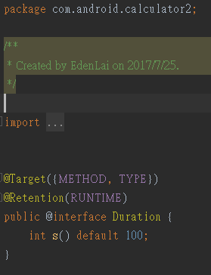
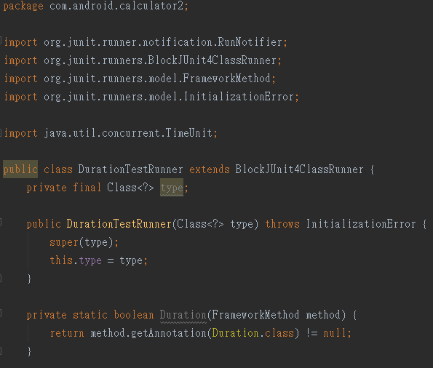
直接加入Runner到別的App
需要更改

Slide 6
Thank you for your listening

